Slide 1
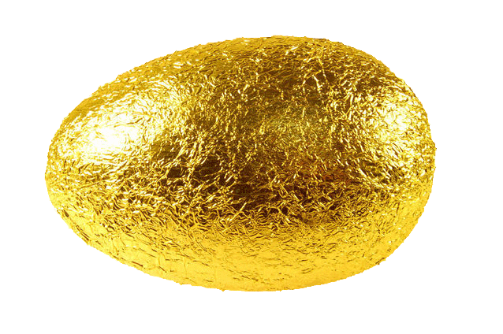

Sialens
Ŵy Pasg

Slide 2













Sioc?

Slide 3







Syrpéis?

Slide 4
Sioc?
Siocs a SYRPREISYS y Pasg

Slide 5
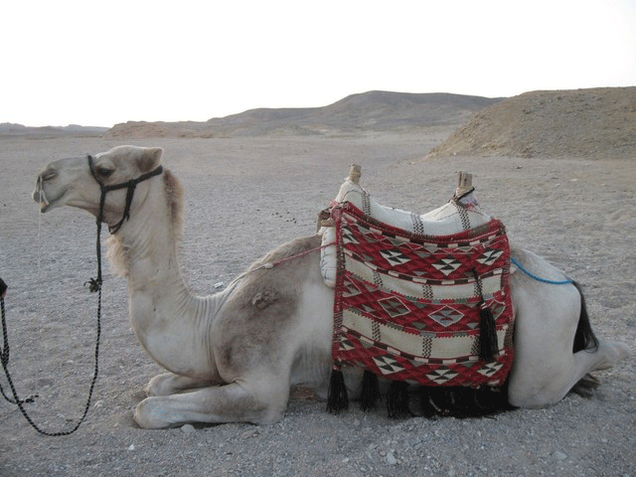

Slide 6
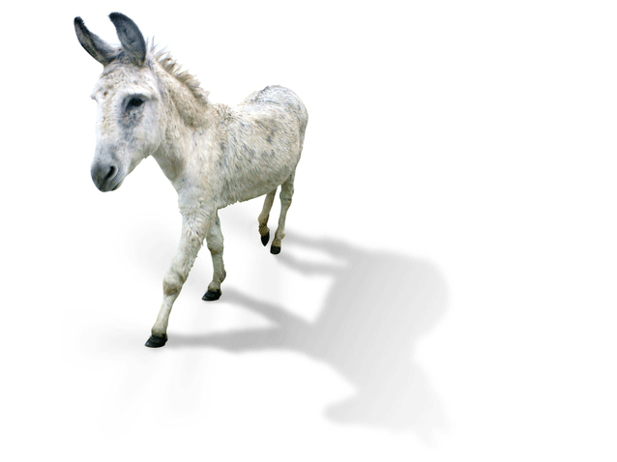

Slide 7
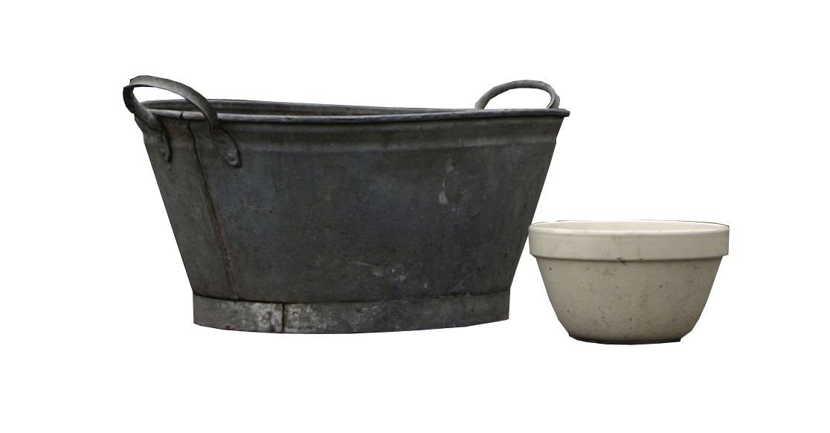

Slide 8
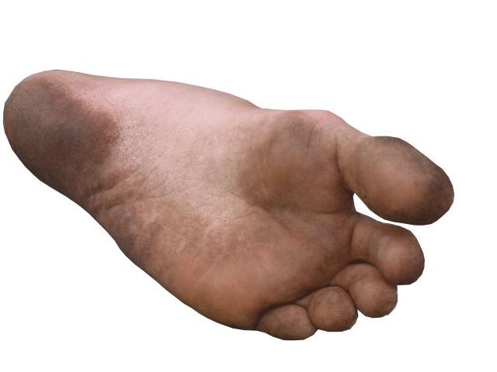
Cofiwch!
+
+

Slide 9

Be nesa’?
SIOC NEU SYRPRÉIS?

Slide 10
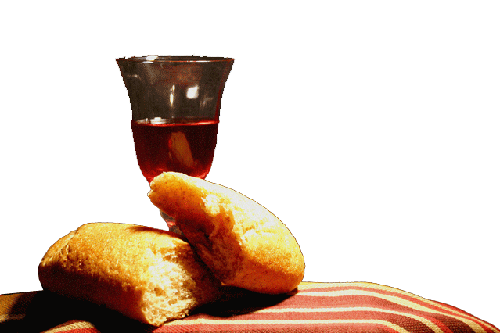
Pryd o fwyd

Slide 11

Cofiwch!
+
+
+

Slide 12

Arestio

Slide 13

Cofiwch!
+
+
+
+

Slide 14
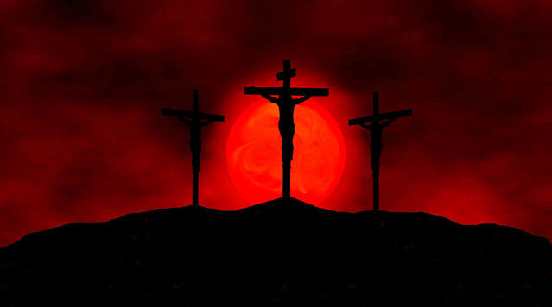
Croeshoelio
Ei ddedfrydu i farwolaeth

Slide 15

Cofiwch!
+
+
+
+
+

Slide 16
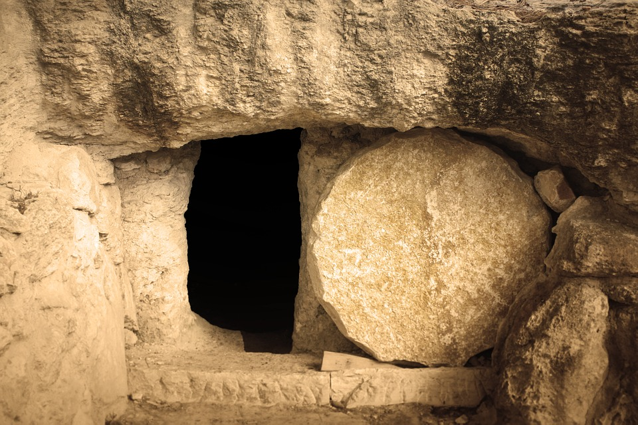

Slide 17
Cofiwch!
+
+
+
+
+

Slide 18
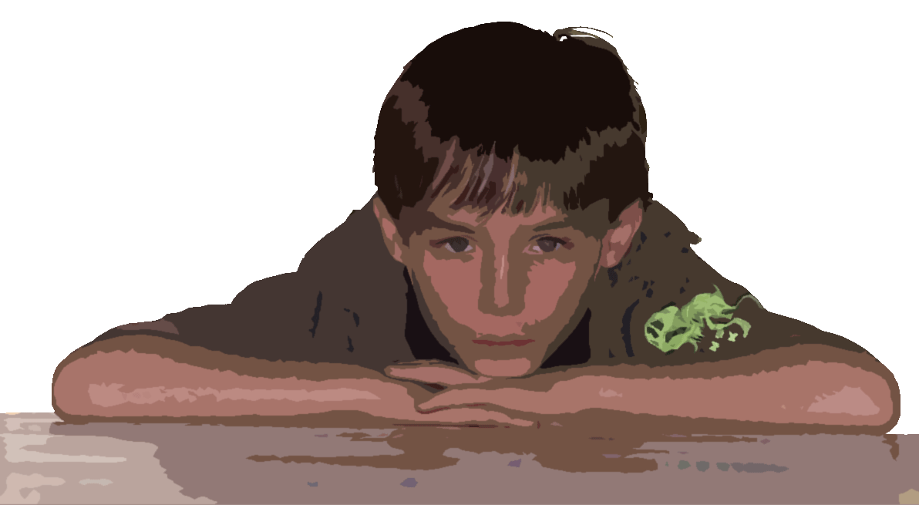
MEDDYLIWCH
Sut i fod yn ffrind da

Slide 19
MEDDYLIWCH
Efallai bod ambell i sioc yn dda i ni!

